Slide 1


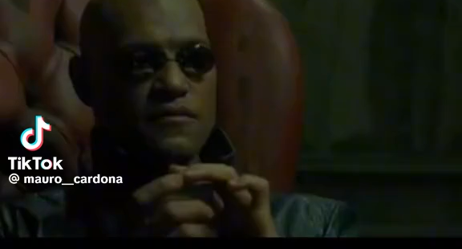
REFLEXIÓN INICIAL • TOMA DE DECISIÓN
¿Cómo sabes qué es verdad?
Escena: Matrix — La píldora roja y la azul
Dificultad de elegir: ¿Por qué fue difícil para Neo tomar una decisión?
Zona de confort: ¿Por qué preferimos lo cómodo a la verdad?
Criterio de confianza: ¿Qué fuentes merecen nuestra confianza?
"Encontrar la verdad requiere una decisión."

Slide 2

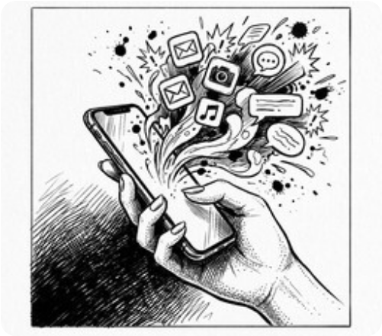

CASO DE ESTUDIO • DESAFÍO COTIDIANO
El problema de Pedrito
Pedrito pasa mucho tiempo viendo videos y contenido en redes sociales. Últimamente ha encontrado publicaciones que cuestionan:
La existencia de Dios
Las Escrituras
Los profetas
Tras escuchar tantas opiniones contradictorias, comenzó a sentirse confundido e incierto.
PREGUNTA CLAVE
¿Cómo puedo saber qué es verdad?

Slide 3

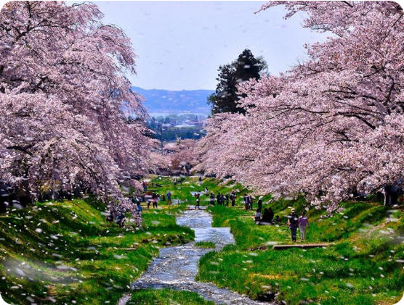
PRINCIPIO FUNDAMENTAL 01
Josué 1:9
Proverbios 3:5–6
Actuar con fe
Actuar con fe significa:
Avanzar aunque no tengamos todas las respuestas.
Orar con sinceridad e intención real.
Estudiar activamente las Escrituras.
Confiar plenamente en Dios.
APLICACIÓN PRÁCTICA
¿Qué acción concreta podría tomar Pedrito esta semana?

Slide 4

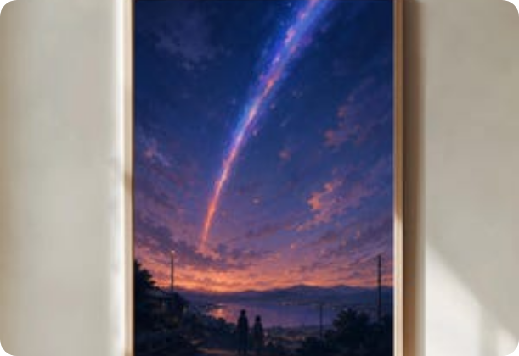
PRINCIPIO FUNDAMENTAL 02
Isaías 55:8–9
Perspectiva Eterna
PERSPECTIVA LIMITADA
Solo vemos una pequeña pieza del rompecabezas.
PERSPECTIVA ETERNA
Dios contempla la imagen panorámica completa.
ACTIVIDAD DE CLASE: COMPLETAR
• "Desde una perspectiva humana..."
• "Dios sabe..."
"Los pensamientos de Dios son más altos que los nuestros."

Slide 5
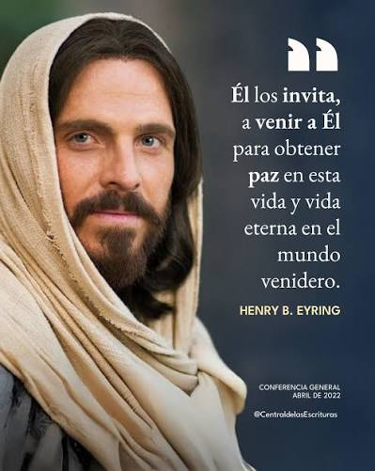
PRINCIPIO FUNDAMENTAL 03
Amós 3:7
Fuentes divinamente señaladas
GUÍA CONFIABLE PARA LA VERDAD
✅ Escrituras Sagradas
✅ Profetas de Dios
✅ Oración personal
✅ Padres y Líderes inspirados
¿Qué diferencia existe entre una opinión popular en redes y una fuente divinamente señalada?

Slide 6


RESUMEN • PLAN DE ACCIÓN
Nuestra respuesta para Pedrito
1. Actuar con Fe
2. Perspectiva Eterna
3. Fuentes Divinas
Josué 1:9
Isaías 55:8–9
Amós 3:7
Proverbios 3:5–6
"Dios no espera que tengamos todas las respuestas inmediatamente. Él nos enseña cómo encontrarlas."
¿Cuál de estos tres principios te ayudará más cuando tengas una duda espiritual?

